Slide 1
احتفلت كلية العلوم والدراسات الإنسانية بالغاط يوم الاربعاء الموافق ١٤٣٦/٨/١٦بتخريج الدفعة الثالثة من طالباتها في عدد من التخصصات العلمية ، وقد بلغ عدد الخريجات لهذا العام١١٣ خريجه موزعة على الاقسام العلميه التالية :
قسم إدارة الاعمال ٣٨ خريجة ، قسم اللغه الانجليزيه ٤٢ خريجة ،
قسم علوم الحاسب٣٣ خريجة ،
يشار إلى أنه تم الاستعداد المبكر للحفل بتشكيل عدد من اللجان لتنظيم الحفل وذلك برئاسة سعادة وكيلة الكلية لأقسام الطالبات الأستاذة جميلة بنت مفلح الحربي .
وقد بذلت الزميلات من أكاديميات وموظفات جهود متميزة لخروج الحفل بالصورة المشرّفة واللائقة بالجامعة بكل احترافية وإتقان .
و قد لقي الحفل استحسان الحضور من الطالبات واهالي الخريجات ، تم من خلاله نقل تحيات وتهنئة معالي مدير الجامعة الدكتور خالد بن سعد المقرن ؛ وأصحاب السعادة وكلاء الجامعة وسعادة عميد الكلية الدكتور خالد بن عبدالله الشافي لبناتنا الخريجات ، وتمنيات الجميع لهن بحياة عملية موفقة مليئة بالنجاح والتوفيق.
يشار إلى أن الحفل بدء بآيات من القرآن الكريم
عقبها مسيرة للطالبات الخريجات ومن ثم تم القاء كلمة سعادة عميد القبول والتسجيل القتها نيابة عنه منسقة القبول والتسجيل في الكليه الاستاذه سحر العمر
وجاءت كلمة سعادة عميد الكليه القتها نيابة عنه سعاده وكيلة الكلية لأقسام الطالبات الاستاذه / جميله بنت مفلح الحربي هنئت فيها الطالبات بمناسبة التخرج ودعتهن لبذل المزيد من الجهد في سبيل خدمة وطنهن .
تلاها عرض مرئي بعنوان (كلمات بمناسبة يوم التخرج) شارك فيها بالتهنئة عدد من اعضاء هيئة التدريس .
وقد القت والدة احدى الخريجات كلمة هنئت فيها جميع الخريجات واصفه مشاعر الأم بهذه المناسبه التى تعد من اهم المناسبات بالنسبة لها.
وقد تم تكريم الطالبات المتفوقات من الخريجات ،ومن ثم عرض مرئي اختصر فيه مشاركة خريجاتنا في جميع نشاطات الكلية.
وفى نهاية الحفل تم تكريم عدد من عضوات هيئة التدريس وشكرهن نظير جهودهن الملموسه خلال العام الجامعي.
هذا وقد عبر عميد الكلية الدكتور خالد بن عبدالله الشافي عن شكره وتقديره لسعادة وكيلة الكلية لاقسام الطالبات الاستاذة جميلة الحربي ولأعضاء هيئة التدريس والموظفات على جهودهن المتميزة لخروج الحفل بصورته المشرفة والمبدعة .

Slide 2
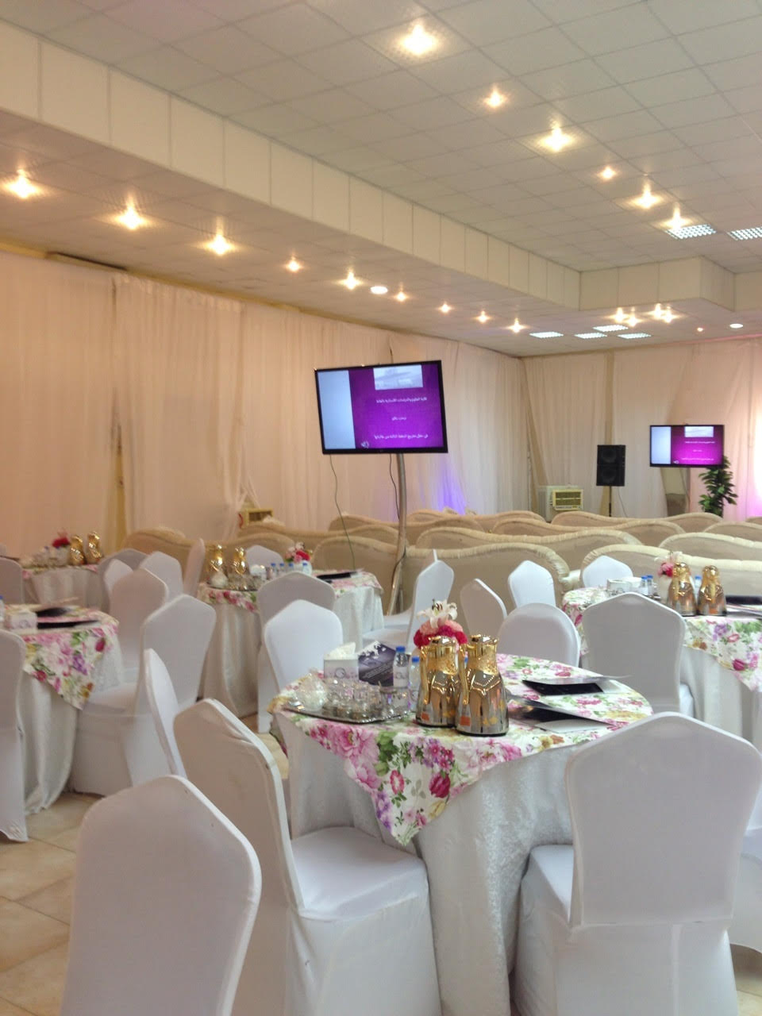

Slide 3
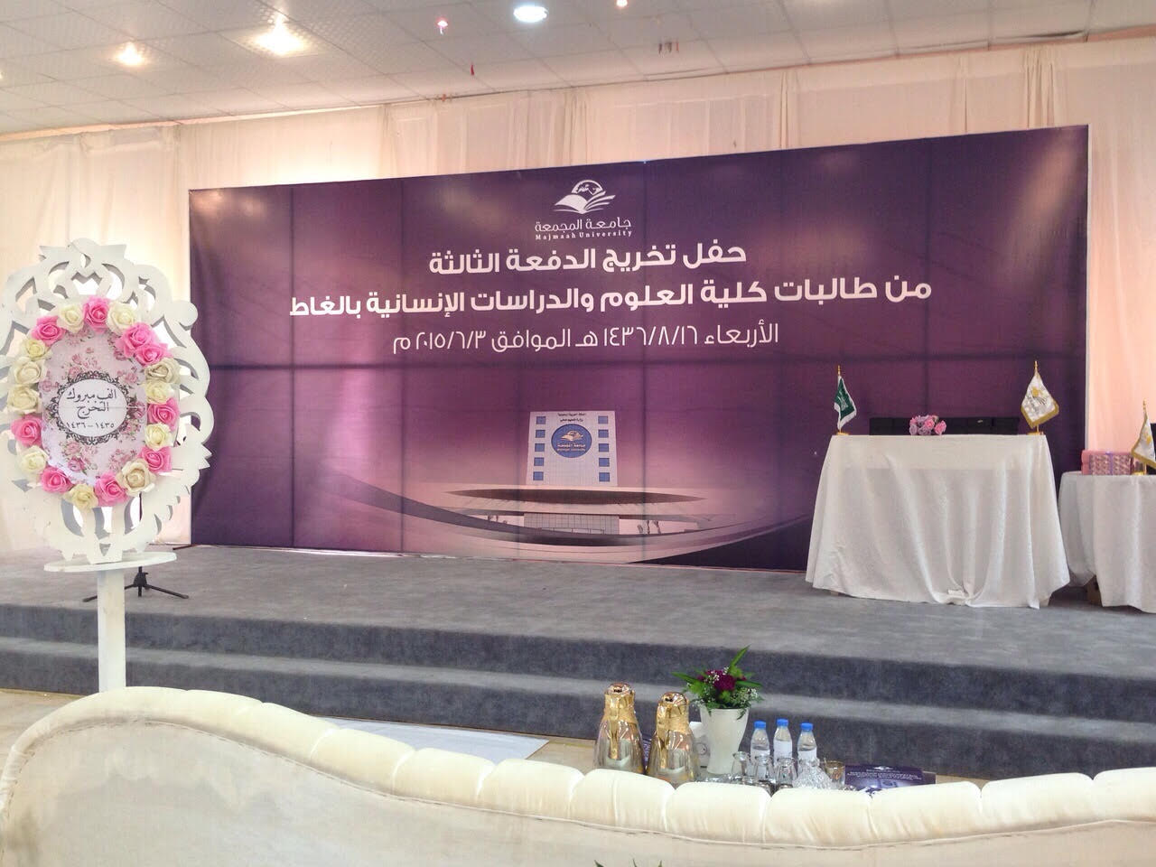

Slide 4
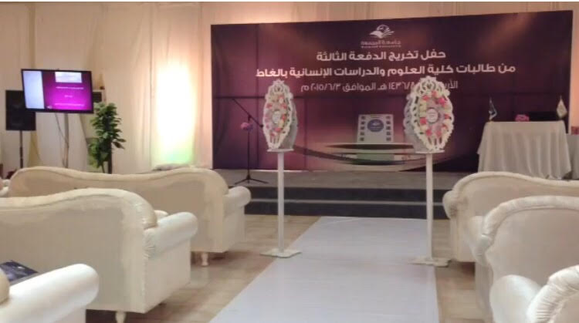

Slide 6
